Slide 1
作业 17
热力学第一定律

Slide 2
17-1 某理想气体等温压缩到给定体积时外界对气体做功|W₁|，又经绝热膨胀返回原来体积时气体对外做功|W₂|，则整个过程中气体从外界吸收的热量Q＝ －|W₁| ；内能增加∆E＝－|W₂| 。
解：（1）全程只有等温压缩过程放热，等温过程内能不变，故吸热量等于系统对外做功（外界对气体做功|W₁| 的负值）；
（2）等温过程内能不变，全程只有绝热膨胀过程内能减少，绝热过程内能减少量等于系统对外做功|W₂| ，即内能增加∆E＝－|W₂| ；

Slide 3
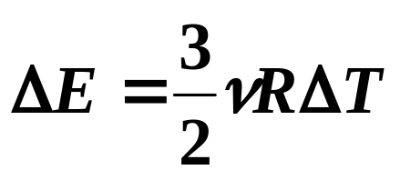
17-2 一气缸内储有10mol的单原子分子理想气体，在压缩过程中外界做功209J，气体升温1K，此过程中气体内能增量124.7J ；，外界传给气体的热量为-84.3J 。
解：（1）
（2）热力学第一定律
单原子分子

Slide 4
17-3 如图所示的为一理想气体几种状态变化过程的p－V图，其中MT为等温线，MQ为绝热线，在AM、BM、CM三种准静态过程中，温度降低的是 AM 过程；气体放热的是 AM, BM过程。
p
解：（1）T→A是等容增压过程，故A点温度必比T点温度高。而M点和T点在一条等温线上， 所以A点温度比M点温度高，故A → M是降温过程。
（2）令AMQA组成循环过程，M→Q是绝热过程， Q→A是等容升温过程，吸热；按热力学第二定律（热机效率不能为100%，循环必有放热过程），则A →M过程必放热。同理， B →M过程也必放热。
M
A
T
B
Q
C
O
V

Slide 5
17-4 一卡诺热机工作于温度为900 K与350 K的两个热源之间，如果
⑴ 将高温热源的温度提高100 K，则理论上热机的效率将增加 3.9 %；
⑵ 将低温热源的温度降低100 K，则理论上热机的效率将增加 11.1 %．
解：热机工作在900 K与350 K之间时的效率 =1-T₂/T₁= 61.1%
⑴ 高温热源提高100 K时的效率 =…= 65%，提高= 3.9%；
⑵ 低温热源降低100 K时的效率 =…= 72.2%，提高= 11.1%；

Slide 6
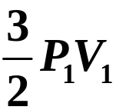
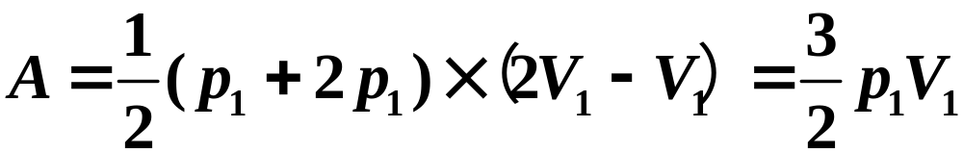
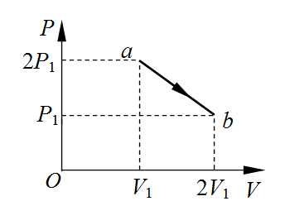
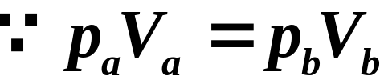
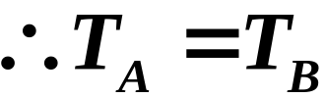

17-5 一定量理想气体从a (2p₁，V₁) 状态经历如图直线过程到 b(p₁，2V₁) 状态，则在ab过程中系统对外作功 A =
内能改变 ΔE= 0 ．
面积：

Slide 7
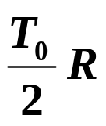
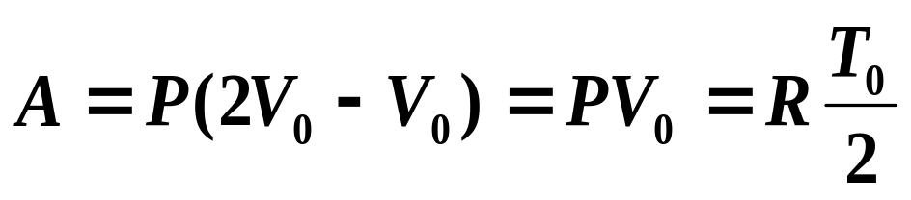
17-6 图为1摩尔的理想气体的T-V图，ab为直线，其延长线过o点，则ab过程是 过程，在此过程中气体对外作功为
等压
T
b
T₀
a
V
0
V₀
2V₀

Slide 8
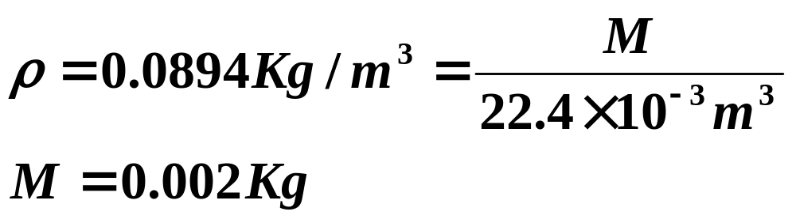
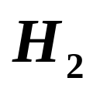
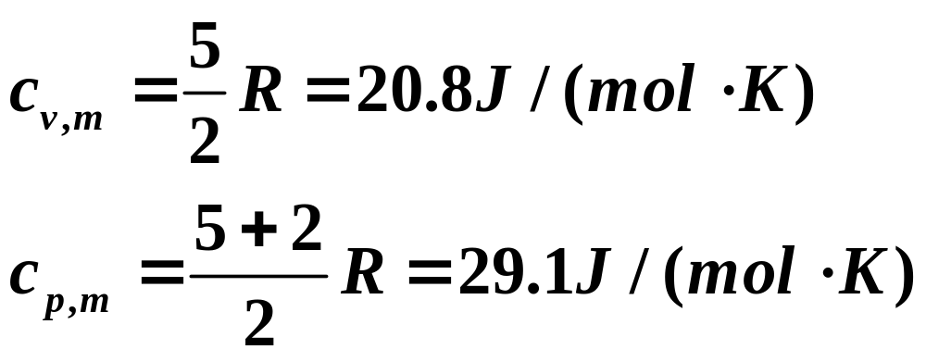
17-7 某理想气体在标准状态下的密度为0.0894Kg/m³，求该气体的定压摩尔热容C_{p,m}及定容摩尔热容C_{V,m}。
解：
该气体为
, i=5

Slide 9
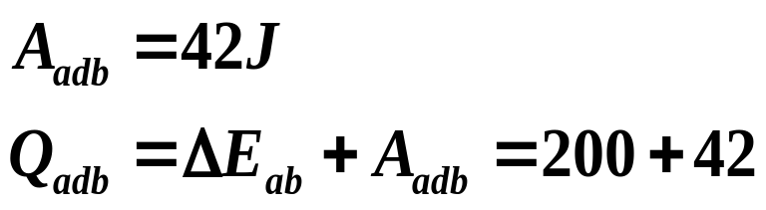

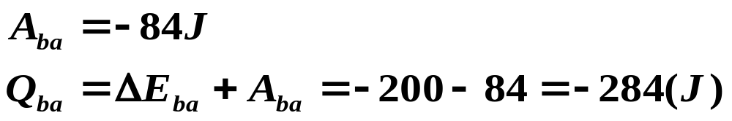
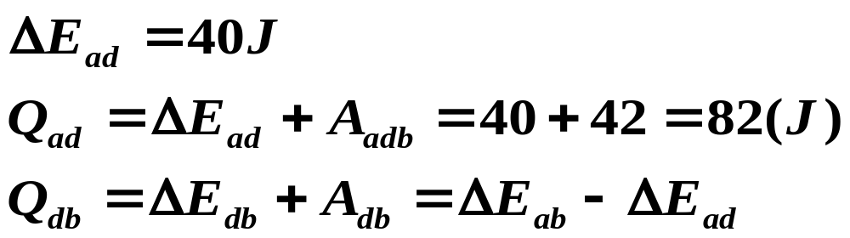

17-8 一系统由a状态沿acb到达b状态，有326 焦耳热量传入系统而系统作功126焦耳，
解：由热一律：
（1） 若沿adb时，系统作功42焦耳，问有多少热量传入系统？
P
c
b
（2） 当系统由b状态沿线ba返回a状态时，外界对系统作功84焦耳，试问系统是吸热还是放热？热量传递多少？
a
d
V
O
（3） 若E_{d}-E_{a} =40焦耳，试求沿ad和db各吸收热量多少？

Slide 10
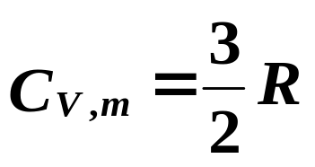
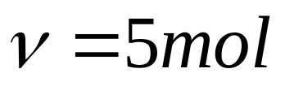


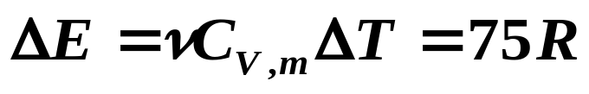
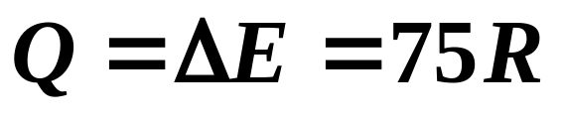
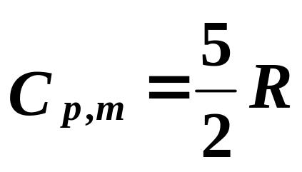

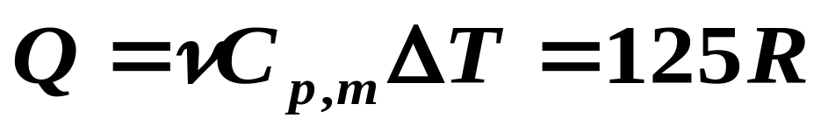
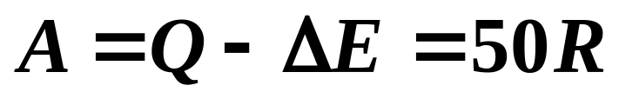
17-9 20g的氦气（He）从初温度为17ºC分别通过（1）等容过程；（2）等压过程，升温至27ºC，求气体内能增量，吸收的热量，气体对外做的功。
解：
（1）等容过程：
（2）等压过程：

Slide 11
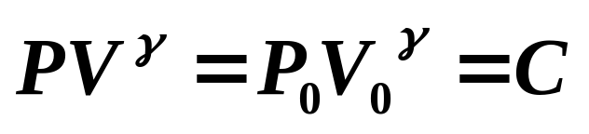
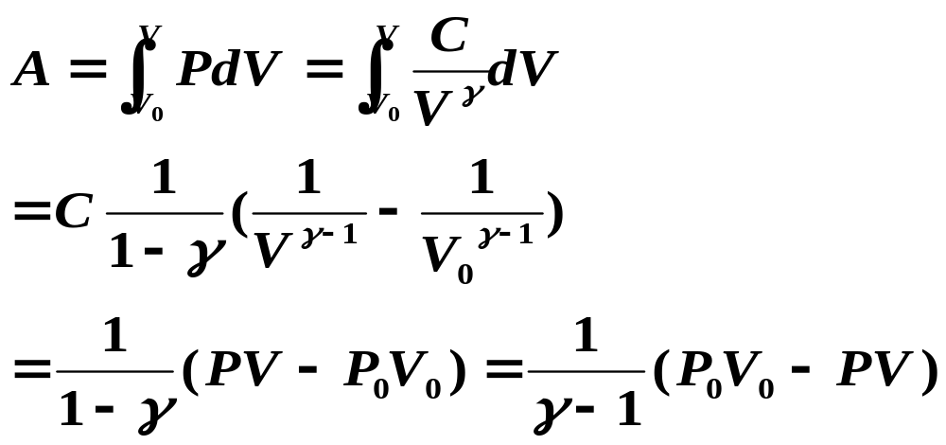
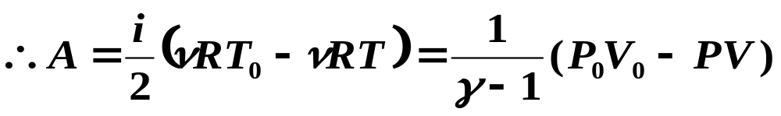
17-10 理想气体由状态（p₀，v₀）经绝热膨胀至状态（p,v），证明在此过程中气体所作的功为A=（p₀v₀-pv）/（γ-1）
解法一：由绝热过程方程
解法二：绝热过程中，A=-ΔE

Slide 12
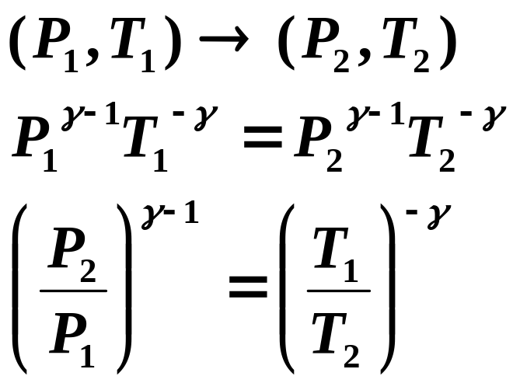
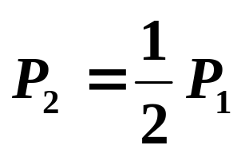
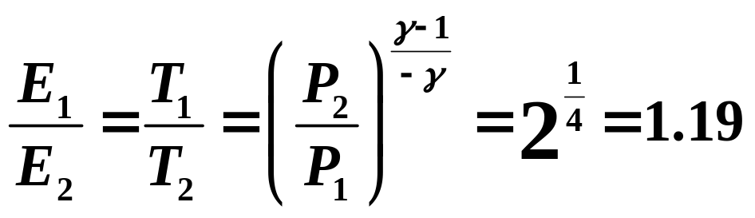
17-11 容器内贮有刚性多原子分子理想气体，经准静态绝热膨胀过程后，压强减小为初压强的一半，求始末状态气体内能之比E₁：E₂=？
解：设初末状态

Slide 13
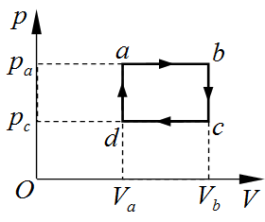


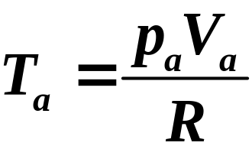
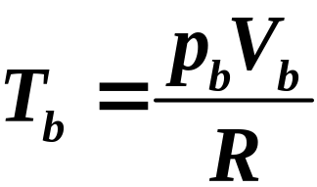
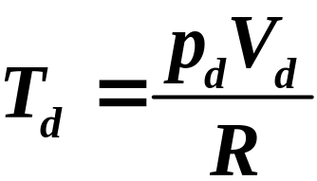

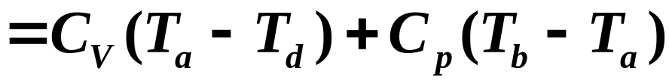
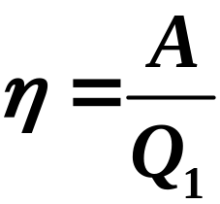
17-12 1 mol理想气体，C_{v}=5R/2，进行图示的循环，ab和cd为等压过程，bc和da为等体过程，已知：P_{a}=2.026×10⁵Pa，V_{a}=1.0L， P_{c}=1.013×10⁵Pa ， V_{b}=2.0L ．试求循环的效率．
解： 循环中气体做功
= 101.3 (J)
= 24.4 (K)
= 48.8 (K)
= 12.2 (K)
在 da等体过程和ab等压过程中，气体吸热
≈ 963.1 (J)
∴ 循环的效率
≈10.5%

Slide 14

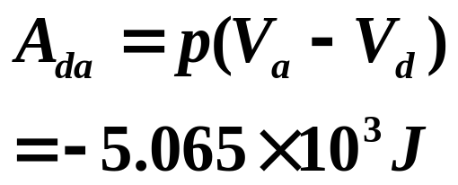
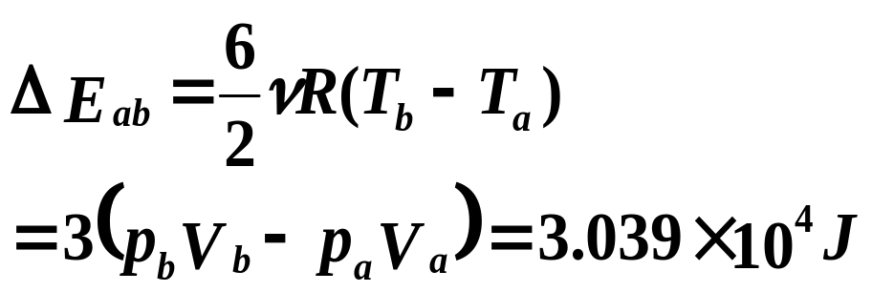
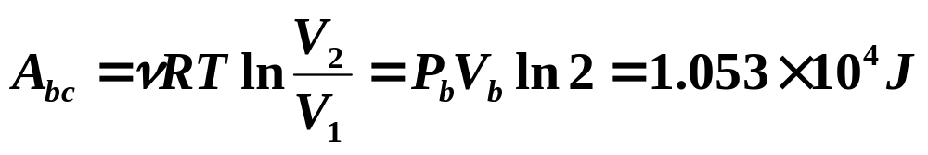
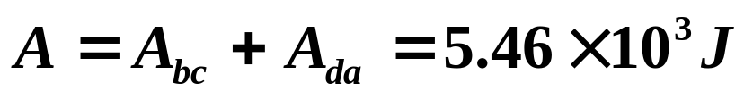
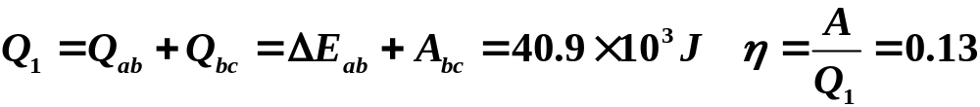
17-13 汽缸内贮有36g水蒸气（视为刚性分子理想气体），经abcda循环过程如图所示，其中a→b、c→d为等容过程，b→c为等温过程，d→a为等压过程，试求：(1)A_{da}=？(2)ΔE_{ab}=？(3)循环过程水蒸气作的净功A=？(4)循环效率η=？
P（atm）
解：
b
6
（1）
c
a
2
d
（2）
V(l)
25
50
（3）
（4）

Slide 15


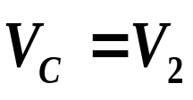
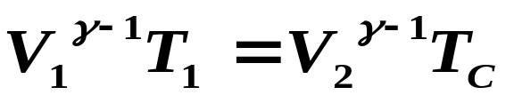

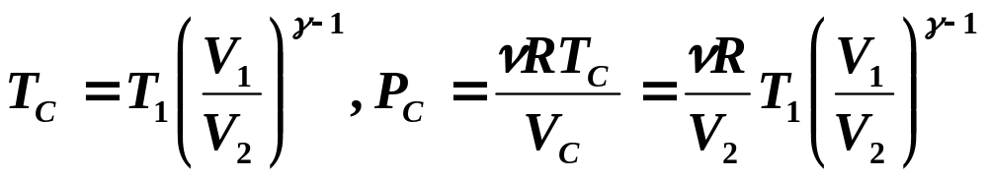
17-14 图为一定量的理想气体所经历的循环过程的T―V图，其中CA为绝热过程，状态A(T₁,V₁)和状态B(T₁,V₂)为已知。求：（1） 状态C的P、V、T量值（设气体的γ和摩尔数已知）。（2） 在AB、BC两过程中工作物质与热源所交换的热量，是吸热还是放热？（3）循环的效率。
解： （1）BC为等容过程，则
T
A
B
CA为绝热过程，则
C
V

Slide 16

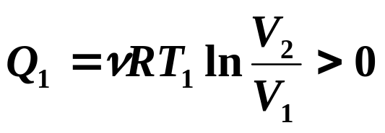
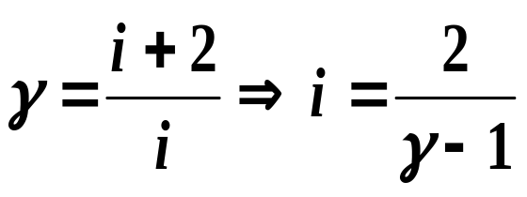
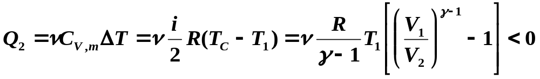
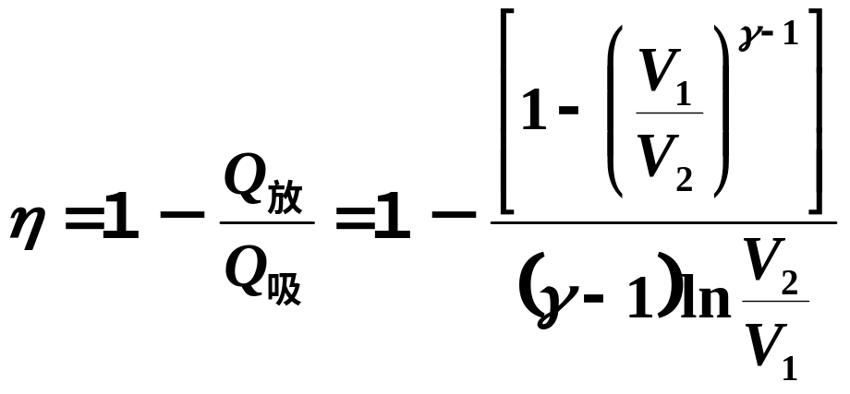
（2）AB为等温过程
T
A
B
吸热
C
BC为等容过程
V
放热
（3）效率

Slide 17
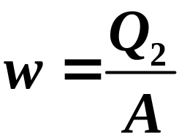
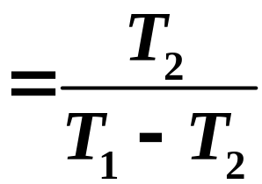
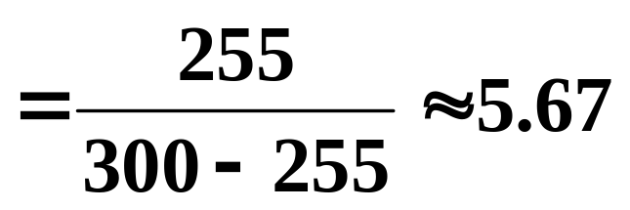
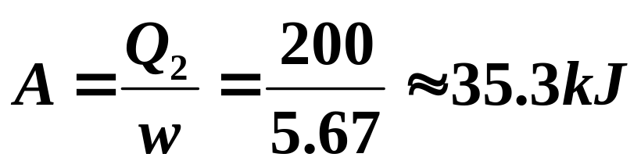
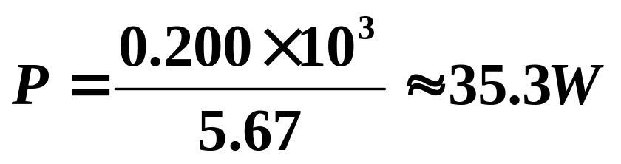
17-15 一台电冰箱，为了制冰从255 K的冷冻室取走热量200 kJ．如果室温是300 K，电力做功至少应是多少（假定冰箱为理想卡诺循环致冷机）？如果此冰箱能以0.200 kJ/s的速率取出热量，试问所需电功率应是多少？
解：此卡诺循环的致冷系数为
从冷冻室取走热量200 kJ时，所需电功至少为
如果此冰箱以0.200 kJ/s的速率取出热量，所需电功率至少为

Slide 18













17-16 有一套动力装置，用蒸汽机带动致冷机．若蒸汽机锅炉的温度为227℃，用暖气系统作为蒸汽机的制冷器，制冷器温度为57℃；致冷机在温度为7℃的天然蓄水池中吸热，并放给暖气系统．试求每燃烧1 kg燃料（燃烧值为2.00×10⁷ J/kg）所能供给暖气系统热量的理想值．
解：蒸汽机的效率为
致冷机的致冷系数为
蒸汽机从1 kg燃料中吸收的热量为
制冷机从天然蓄水池中吸热
对外做功为
放入暖气系统的热量为
放入暖气系统的热量为
∴供给暖气系统的总热量为

